Slide 1
NSOC自動テスト

Slide 2
テストフレームワーク
PHPUnit
PHPSpec
Cypress
Selenium

Slide 3
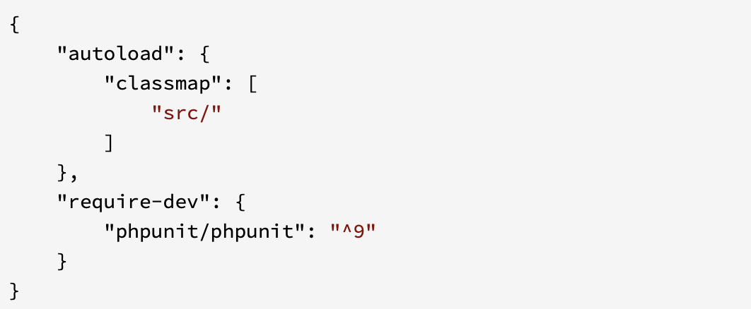
PHPUnit
PHP アプリの単体テストを記述するのに最もよく知られたテストフレームワーク。
マニアル：「https://phpunit.readthedocs.io/ja/latest」
インストール方法：
PHPUnitは「https://www.php.net/phar」から「PHAR」をダウンロードすることでインストールできます。
またはComposerでインストールできます。
Composer.jsonファイル：

Slide 4
PHPUnit
メリット | デメリット
ー シンプルな単体テストフレームワーク。 ー ほぼほぼどんなプログラムの部分でも単体テストが記述できます。 ー テスト結果はカスタムできます。 ー 要件に応じてテストケースが拡張できます。 | ー 機能性が少ない（単体テストに集中） ー APIテストで使いにくい ー Webブラウザで直接実行できません

Slide 5
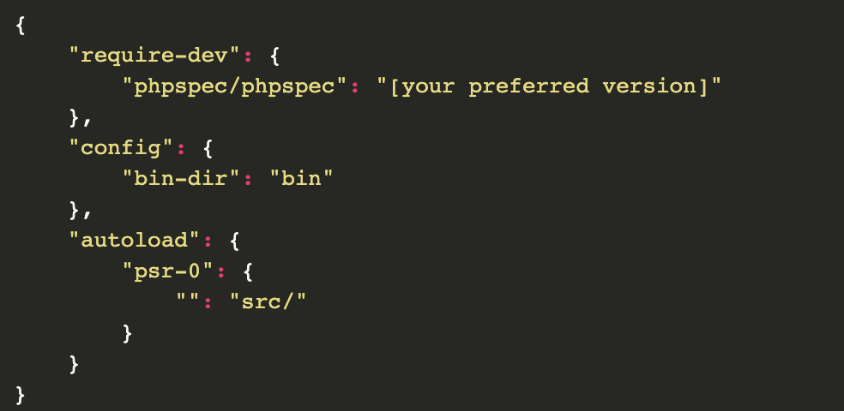
PHPSpec
PHPSpecは、phpでビヘイビア駆動開発ができるようにと作られたものです。
マニアル：「http://phpspec.net/en/stable/manual/introduction.html」
インストール方法：
ー Composer コマンドでインストールできます
ー またはComposer構成ファイルからインストールできます。

Slide 6
PHPSpec
メリット | デメリット
ー ビヘイビア駆動開発テスト向け ー コードの量は他のフレームワークより少ない ー 依存サービスのモックを自動的に作成します。 | ー PHPUnitのほうが有名 ー サポートコミュニティが小さい ー APIテストで使いにくい ー Webブラウザで直接実行できません

Slide 7
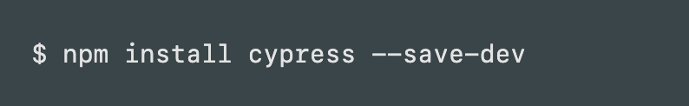
Cypress
CypressとはWebテスト用に構築されたJava Scriptライブラリです。
マニアル： 「https://docs.cypress.io/」
可能:
単体テストからE2Eテストまで広く使える
テスト構築、実行、バグ検知まで全て行える
コマンドごとに画面のスナップショットを見返せる
テスト一連の様子をビデオとして保存できる
インストール方法：
cypressを格納するディレクトリを作成
cypressのディレクトリに移動したらnpm installでcypressをインストール

Slide 8
Cypress
メリット | デメリット
ー 動作が軽い ー 無料で使うことのできるUI自動テストツール ー Webブラウザで直接実行できます。 ー Cypressをインストールするために、追加の依存関係やダウンロードは必要ありません。 ー Seleniumに比べるとテスト結果の方が正しいです。理由は全体の自動化プロセスの制御権の方が高いですから、ブラウザ中で何を行うか明確に理解できます。 ー アプリケーションのイベントとコマンドにリアルタイムで応答します。 | ー リモート実行をサポートしていません ー 「Chrome , Firefox , Electron」しかサポートしていません ー NSOCサイトにアクセス方法はまだ見つかれません

Slide 9
Selenium
CypressとはWeb ブラウザの操作を自動化するためのフレームワークです。
マニアル： 「https://www.selenium.dev/ja/documentation/」
可能:
単体テストからE2Eテストまで広く使える
テスト構築、実行、バグ検知まで全て行える
様々な言語に対応している
インストール方法：
プログラム言語によって、イストール方法が違いです。
参照: 「https://www.seleniumqref.com/introduction/webdriver_intro.html」

Slide 10
Selenium
メリット | デメリット
ー Seleniumを利用するメリットの一点目が難易度が低い点です。 ー Seleniumについてはネットを検索すると説明サイトが複数見つかることも特徴です。 ー Webブラウザで直接実行できます。 ー テスト作業を効率化できる。 | ー パフォーマンスが遅い。 ー HTMLロケーターの検索が難しい。 ー 限られたブラウザのみがサポートされています。

